Slide 1

Deep Learning
Dr. Fabián Torres Robles

Slide 2
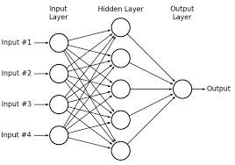
Redes neuronales artificiales (ANN): Estos modelos inspirados por los procesos biológicos del cerebro:
1954: Modelo computacional para simular Redes Hebbianas.
“Cells that fire together wire together”
1958: Se inventan las redes Perceptrón basadas en clasificadores lineales (función de activación, no linealidad)
“The embryo of an electronic computer that [the Navy] expects will be able to walk, talk, see, write, reproduce itself and be conscious of its existence.“
- 1973: Werbos utiliza backpropagation para entrenar una Red Multicapa (MLP)

Slide 3
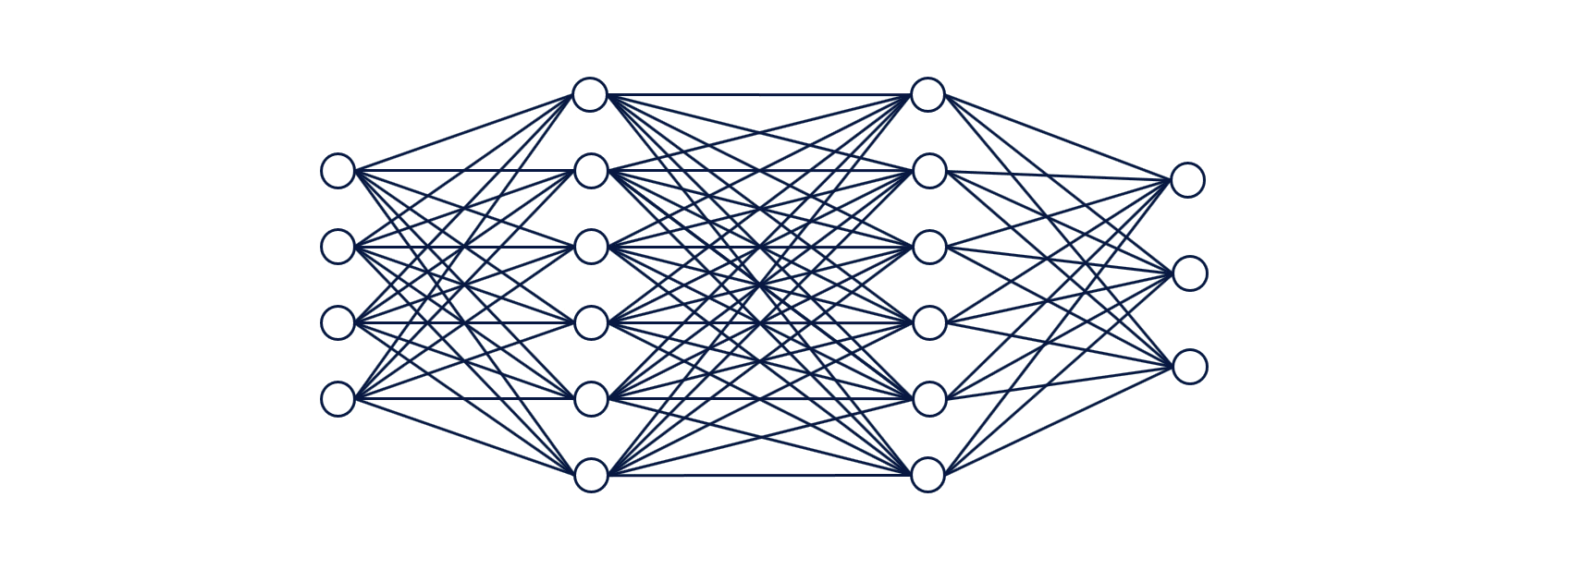
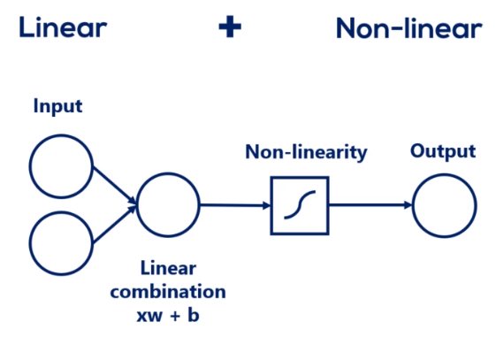
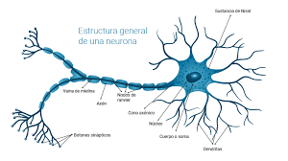
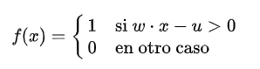
Perceptron
Función de activación
(no linealidad)
Define la salida de un nodo con respecto a sus entradas.
Salidas no lineales permiten apilar capas en una red.

Slide 4
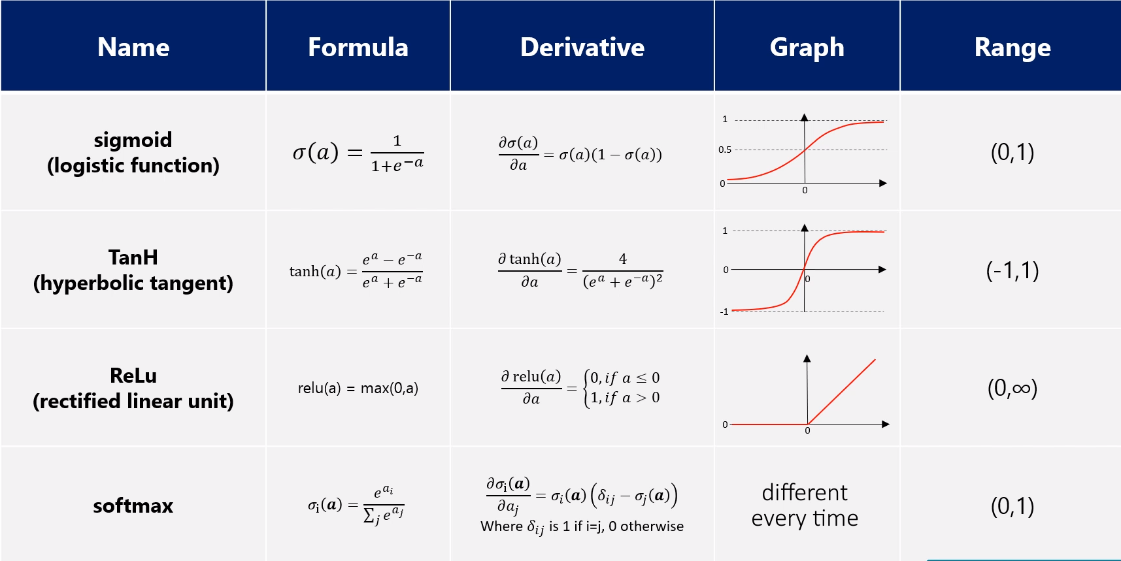
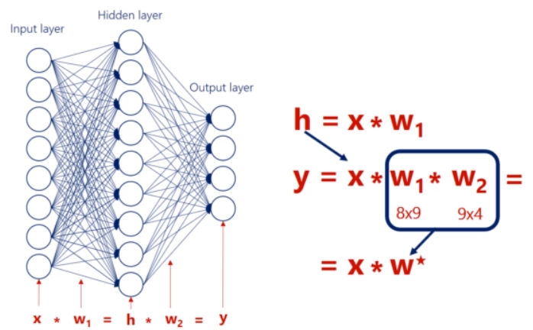
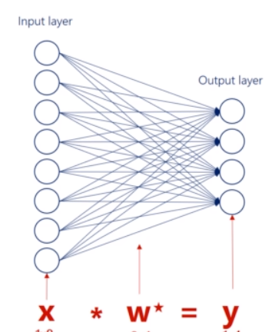
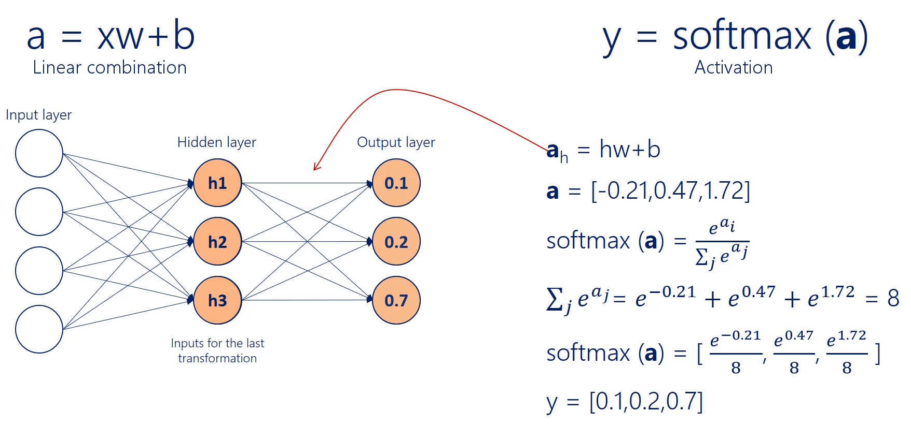
No linealidades: Dos transformaciones lineales consecutivas son equivalentes a una sola transformación
Softmax es una generalización de la regresión logística binaria para múltiples clases.
Salida: vector de probabilidades de clase normalizadas [0,1]

Slide 5
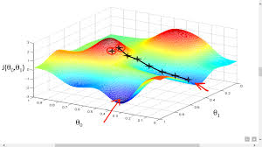
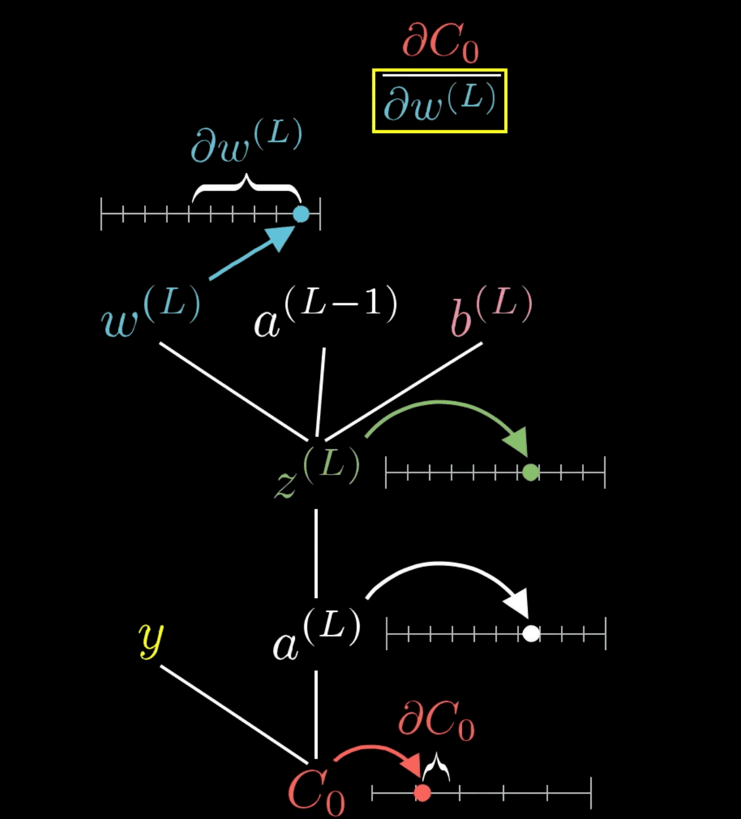
Gradiente Estocástico Descendente (SDG): Versión optimizada que realiza menos comparaciones por iteración.
Se escoge de manera aleatoria los puntos con los que se calcularan las derevidas, sampleando un conjunto de datos pequeños (mini-batch) para calcular la función de costo
Back Propagation:
Se propaga el gradiente del error de la red completa desde su salida hasta su entrada. El gradiente del error cometido por las capas ocultas es difícil de calcular .
Utiliza la regla de la cadena para propagar el gradiente del error hacia las capas anteriores.
https://www.3blue1brown.com/neural-networks

Slide 6
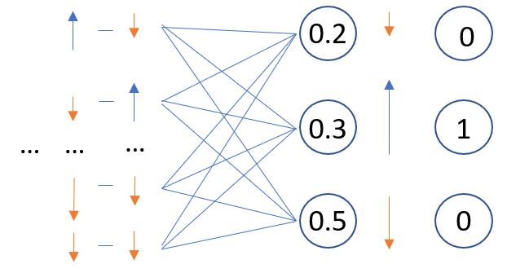
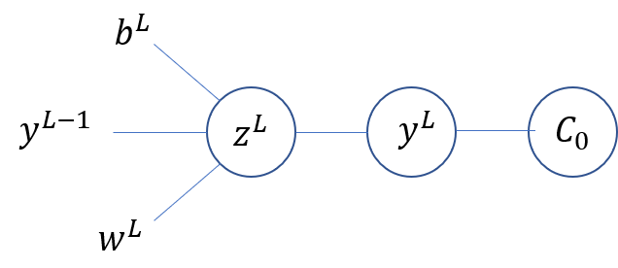
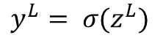
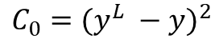
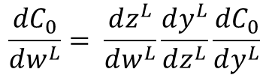
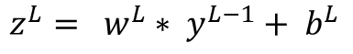
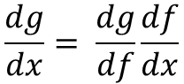
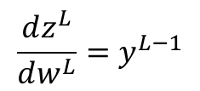
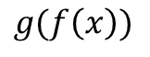
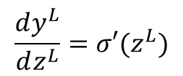
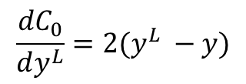
Backpropagation:
Método recursivo que se debe de realizar para todas las capas, usando todos los ejemplos.
Regla de la cadena: Determinar la derivada de una función compuesta
$$g(f\left(x\right))$$
$$\frac{dg}{dx}= \frac{dg}{df}\frac{df}{dx}$$
La función de perdida se calcula usando la salida de la última capa.
$$C_{0}={(y^{L} −y)}^{2}$$
$$y^{L}= σ(z^{L})$$
$$\frac{dC_{0}}{dw^{L}}= \frac{dz^{L}}{dw^{L}}\frac{dy^{L}}{dz^{L}}\frac{{dC}_{0}}{dy^{L}}$$
$$z^{L}= w^{L}∗ y^{L−1}+ b^{L}$$
Usar la regla de la cadena para propagar el gradiente y realizar el cambio en los pesos.
$$\frac{{dC}_{0}}{dy^{L}}=2(y^{L} −y)$$
$$\frac{dy^{L}}{dz^{L}}=σ′(z^{L})$$
$$\frac{dz^{L}}{dw^{L}}=y^{L−1}$$

Slide 7
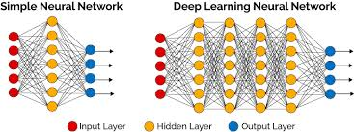
Aprendizaje Profundo (Deep Learning): Grupo de algoritmos de Machine Learning que intentan modelar abstracciones de alto nivel mediante transformaciones no lineales e iterativas. Expresadas en forma matricial o tensorial.
Usar una cascada de capas con unidades de procesamiento no lineal para extraer y transformar características. Cada capa usa la salida de la capa anterior como entrada.
Las características de más alto nivel se derivan de las características de nivel inferior para formar una representación jerárquica.

Slide 8

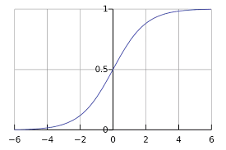
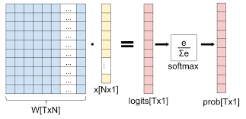
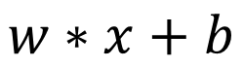
Redes totalmente conectadas (Fully Connected Networks, FCN):
Se modelan como una colección de neuronas que están conectadas en un grafo no cíclico. En estas redes las neuronas que se encuentran en dos capas adyacentes se encuentran totalmente conectadas entre si, pero las neuronas de una misma capa no se conectan entre ellas.
Tamaño de la red:
Numero de neuronas
Número de parámetros
Pesos y biases
Capa de salida: Usualmente representa la probabilidad de clase (clasificación) o una regresión lineal.
Clasificación: Se puede utilizar cualquier clasificador. Generalmente se utilizan Softmax o SVM.
$$w∗x+b$$
Generalización de la regresión logística a múltiples clases. Salida más intuitiva, ya que da la probabilidad normalizada de clase. Tiene como salida un vector cuyos valores tienen un rango [0-1] y su suma es = 1

Slide 9

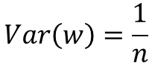
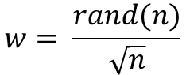
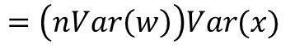
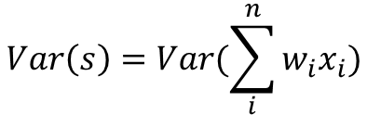
Inicialización de parámetros:
Pesos:
No inicializar todo en 0.
Números pequeños aleatorios divididos entre el número de entradas, para reducir la varianza en las salidas y mejorar el rango de convergencia.
Biases:
Generalmente se inicializan todos en cero, o un valor constante pequeño cuando se usa ReLu.
$$Var\left(s\right)=Var(\sum_{i}^{n}{w_{i}x_{i}})$$
$$=\left(nVar\left(w\right)\right)Var(x)$$
$$Var\left(w\right)=\frac{1}{n}$$
$$w= \frac{rand(n)}{\sqrt{n}}$$
Número de capas:
Al incrementar el numero de capas y el numero de neuronas, se aumenta el espacio de funciones que se puede representar. Se aumenta el sobre ajuste del modelo a los datos de entrenamiento (Overfitting).

Slide 10
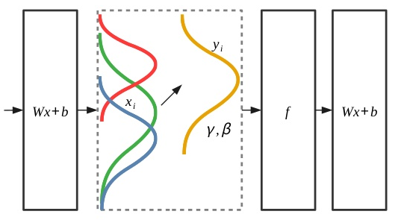
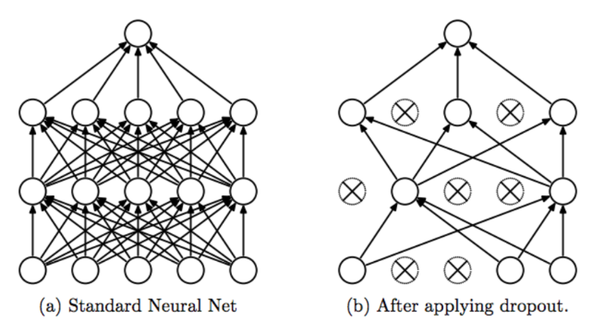
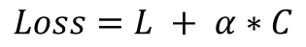
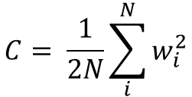
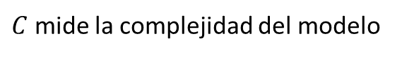
Batch Normalization: Se normalizan las salidas de cada capa, esto acelera el aprendizaje y hace más independientes a las otras capas.
- Se pueden usar learning rates más grandes.
- Reduce overfitting
Regularización: Añadir una penalización a la función de perdida, minimizando la complejidad del modelo.
Dropout: Se ignoran algunas neuronas durante la fase de entrenamiento, reduciendo la complejidad del modelo y la dependencia entre neuronas.
$$Loss=L + α∗C$$
$C$ mide la complejidad del modelo
$$C= \frac{1}{2N}\sum_{i}^{N}{w_{i}^{2}}$$
Regularización L2
Hace que las entradas sean todas utilizadas, en vez de solo utilizar unas cuantas.

Slide 11
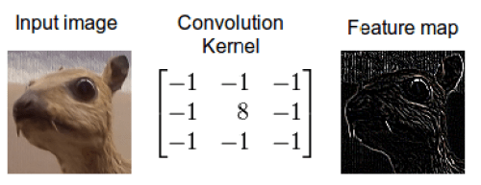
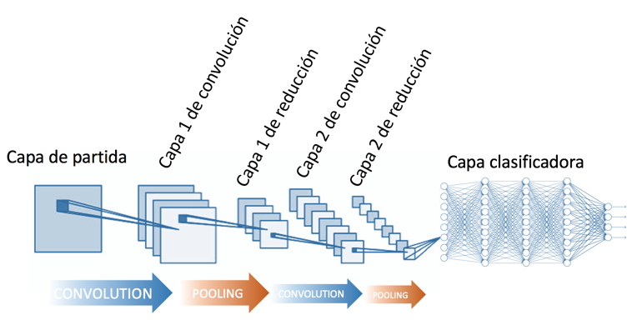
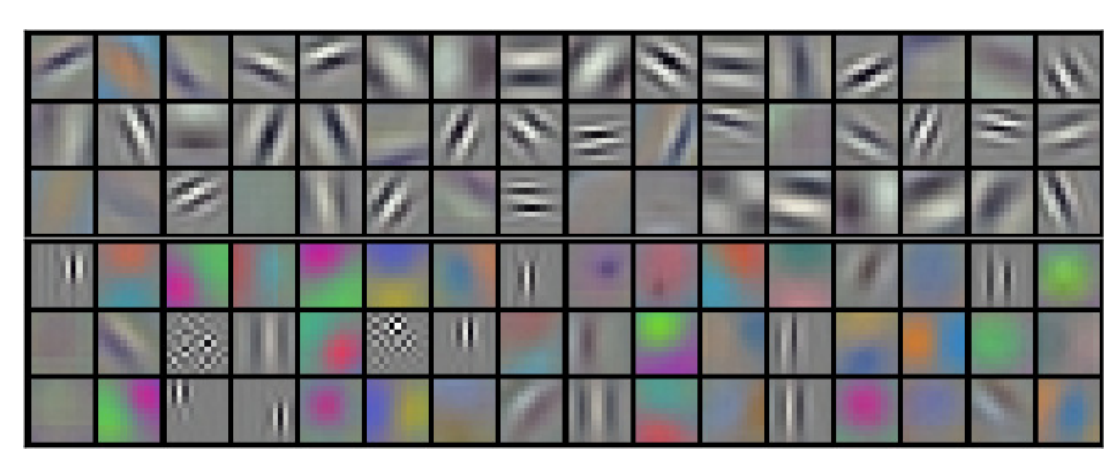
Redes Neuronales Convolucionales (CNN)
Redes Profundas aplicadas a, basadas en la convolución de filtros aprendidos para la extracción de características en las imágenes. Toman en cuenta información espacial.
Capas principales extraen primitivas simples (bordes), muestras que las capas profundas extraen primitivas complejas
http://cs231n.stanford.edu/

Slide 12
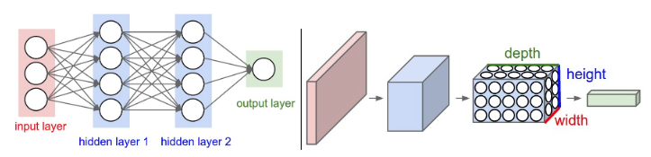
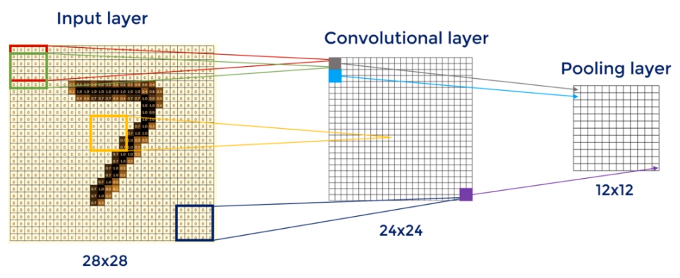
Las capas de una red convolucional están acomodadas en tres dimensiones:
[ancho, alto, profundo]
Cada capa transforma una entrada 3D en una salida 3D a través de una función diferenciable.
Tipos de capas comunes
Capas convolucionales: filtros convolucionales aprendidos que calculan el producto punto entre sus pesos y una región pequeña de la imagen.
Capas de no-linealidad: Añade no linealidades a las transformaciones de las capas anteriores, generalmente se usa ReLu.
Capas de agrupación (Pooling): realiza un submuestreo de la imagen para reducir dimensiones [width, height]

Slide 13
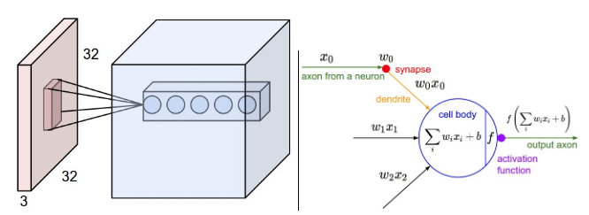
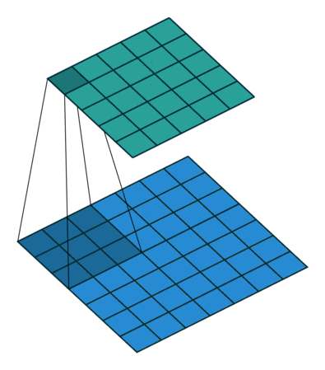
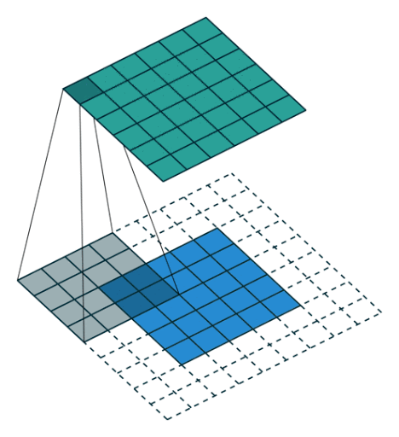
Capas convolucionales: Filtros pequeños que se extienden a través de la profundidad de la entrada, Estos filtros dan como salida un mapa de activación 2D, que es la respuesta de ese filtro a casa posición espacial.
Estas capas se caracterizan con tres hyperparámetros:
Profundidad: número de filtros que se usan en la capa.
Stride (Paso): La distancia que el filtro se mueve durante la convolución. Tamaños mayores a uno reducirán el tamaño de la imagen.
Tamaño: Tamaño del filtro convolucional, usualmente pequeños de 5x5. Si no se usa padding se reduce el tamaño de la imagen.
Los mapas de activación de cada filtro se apilan a través de la profundidad de la imagen y se produce un volumen de salida

Slide 14
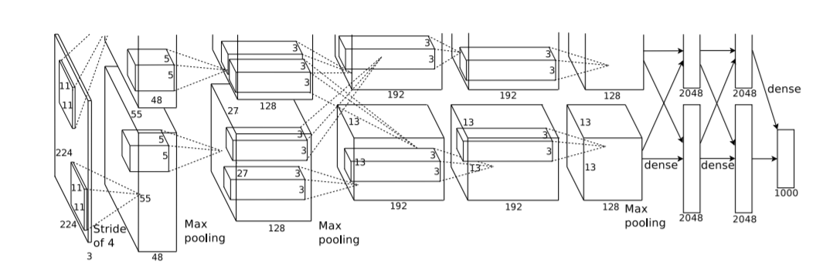
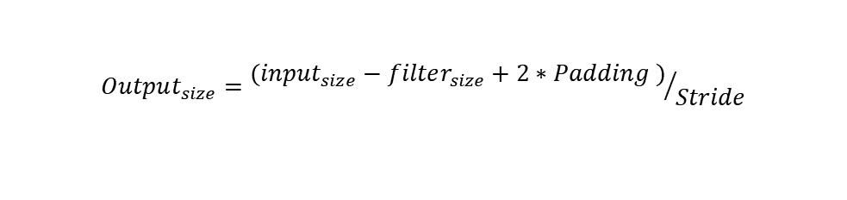
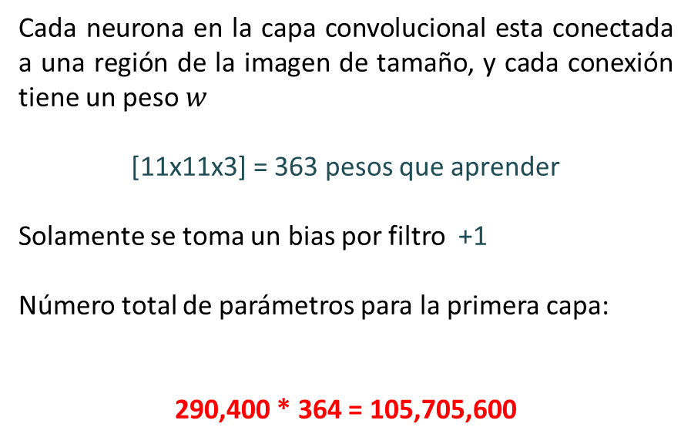
Número de parámetros primer capa convolucional:
Tamaño de la capa de entrada = [227x227x3]
Número de filtros = 96
Tamaño del filtro = 11
Stride = 1
No padding
Salida de [55x55x96] = 290,400 neuronas
Compartición de parametros: Se usa para reducir el número de parámetros de entrenamiento. Se asume que una característica que sirve en una posición debería de funcionar en otra posición.
Todas las neuronas en una misma profundidad comparten el mismo peso
96*364 = 34,944
Cada neurona en la capa convolucional esta conectada a una región de la imagen de tamaño, y cada conexión tiene un peso $w$
[11x11x3] = 363 pesos que aprender
Solamente se toma un bias por filtro +1
Número total de parámetros para la primera capa:
290,400 * 364 = 105,705,600
$$Output_{size}={(input_{size}−filter_{size}+2∗Padding )}/{Stride}$$

Slide 15
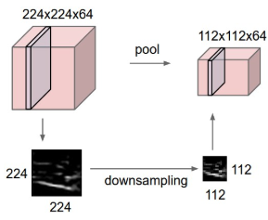

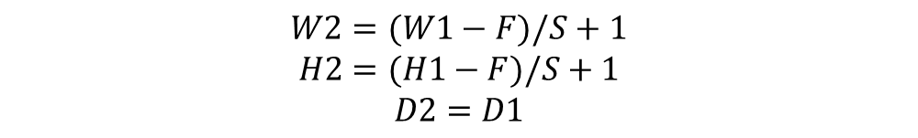
Capa de Agrupamiento (Pooling):
Es común insertar periódicamente capas de agrupamiento entre capas convolucionales para reducir progresivamente el tamaño de los mapas de activación y así reducir el numero de parámetros, tiempo de computo y controlar el overfitting.
Hyperparametros:
Tamaño del filtro, usualmente 2x2
Stride, usualmente 2
Esto reduce el 75% de las activaciones.
Max pooling Average pooling L2-Nomr pooling
$$W2=(W1−F)/S+1$$
$$H2=(H1−F)/S+1$$
$$D2=D1$$

Slide 16

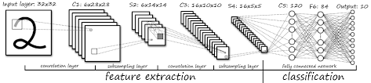
Clasificación de imágenes con redes convolucionales
Extracción de características: Se extraen características mediante un conjunto de capas convolucionales y de agrupamiento.
El mapa de activación de la ultima capa se convierte en un vector unidimensional.
Clasificación Se utiliza una red totalmente conectada para clasificar el vector de características encontrado.

Slide 17
Arquitecturas comunes:
Las arquitecturas comúnmente se component de un conjunto de capas convolucionales (no más de tres) seguidas por una capa de agrupamiento, repitiendo este patrón hasta reducir la imagen a cierto tamaño, comúnmente terminando con capas totalmente conectadas encargadas de la clasificación.
LeNet (1990): Primera aplicación funcional de CNNS, usada para leer dígitos y códigos postales.
AlexNet (2012): El primer trabajo en popularizar las CNNS Arquitectura similar a la LeNet pero más profunda y grande. Incluye capas convolucionales seguidas.
ZFNet (2013): Mejora a la AlexNet modificando los hyperparametros, particularmente expandiendo el tamaño de las capas convolucionales.
GoogleNet (2014): Incluye un modulo Inception en vez de capas totalmente conectadas. Reduciendo el número de parámetros (Inception v4)
VGGNet (2014): Mostro que la profundidad de la red es un hyperparametro crítico para un buen desempeño. Incluyen 16 capas convolucionales. Introduce concepto de transfer learning.
ResNet (2015): Salta conexiones y no tiene capas totalmente conectadas

Slide 18
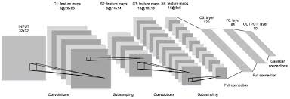




GoogleNet Inception
LeNet
ZFNet
ResNet
VGG16

